Slide 1


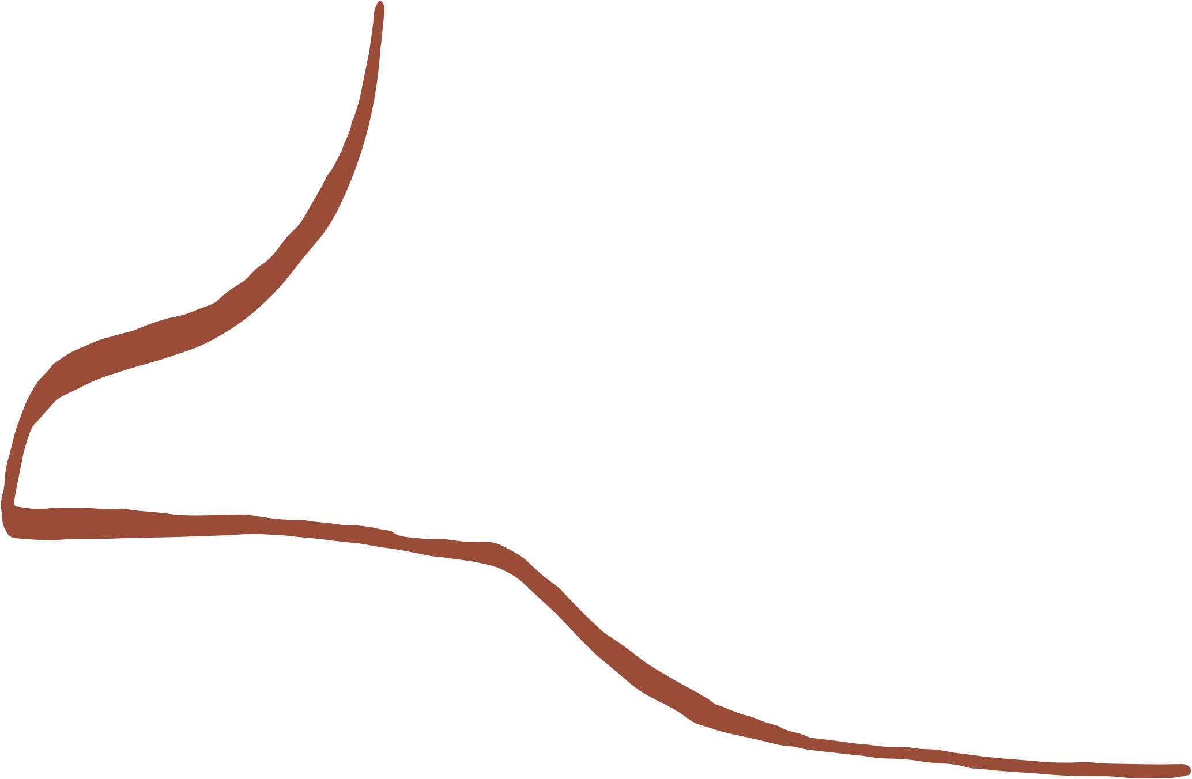


BÁO CÁO BÀI TẬP LỚN JAVA
Đề tài
BARRIER COVERAGE WITH WIRELESS SENSORS
GV hướng dẫn: TS.Nguyễn Thị Mỹ Bình
NHÓM 4:
Vũ Thị Kim Anh
Đỗ Tuấn Anh Nguyễn Thanh Bình Nguyễn Văn Cường Phạm Thùy Linh

Slide 2
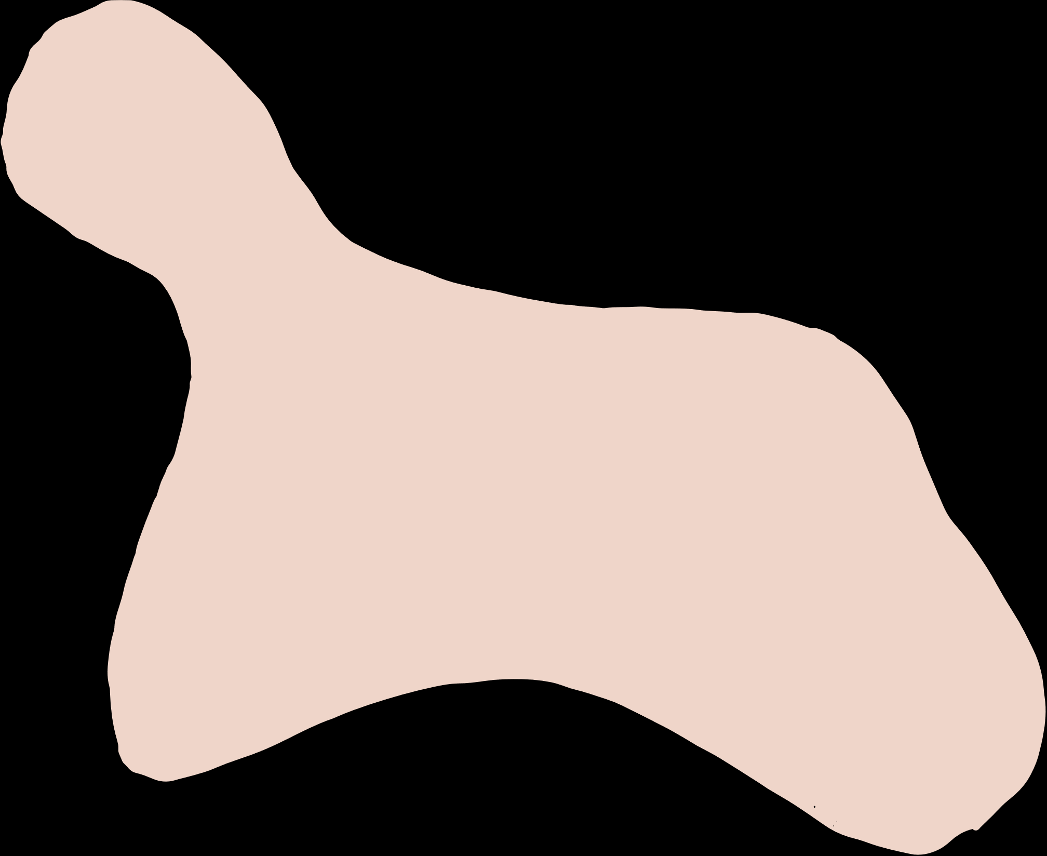

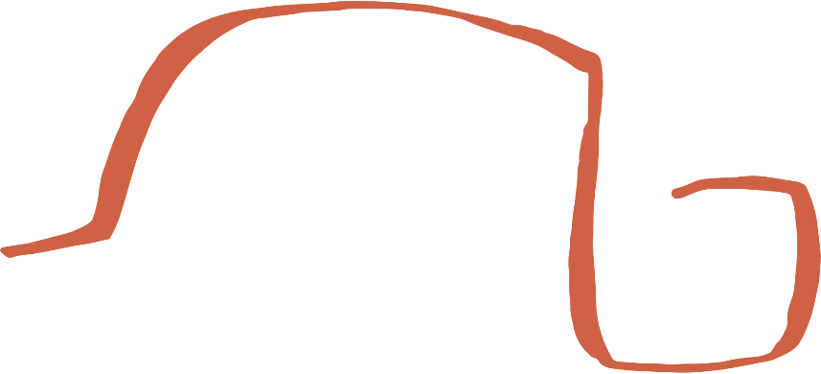
Mở đầu
Kết quả nghiên cứu
NỘI DUNG CHÍNH
Kết luận và bài học kinh nghiệm

Slide 3
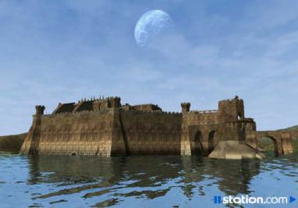
Phần 1: Mở đầu
1.1 Giới thiệu
Mạng cảm biến không dây thu hút được nhiều sự quan tâm của các nhà khoa học ở các lĩnh vực khác nhau như cơ khí, điện tử, công nghệ thông tin…Bao phủ trong mạng cảm biến có ý nghĩa quan trọng vì là thước đo để đánh giá khả năng cảm biến, nơi mạng cảm biến không dây được triển khai.
Cả hai loại phạm vi phủ sóng đều cầu số lượng cảm biến ít hơn đáng kể so với phạm vi phủ sóng đầy đủ, trong đó mọi điểm trong khu vực đều cần được che phủ.
Các điều kiện tới hạn cho mức độ bảo vệ yếu, bằng sử dụng phương pháp nào đó người ta có thể tính toán số lượng điểm yếu tối thiểu- mức độ bảo vệ ngưỡng với xác suất cao trong một vùng vành đai nhất định.

Slide 4
Phần 1: Mở đầu
1.2 Một số khái niệm
Mạng cảm biến không dây đã và đang phát triển mạnh mẽ trong ngành công nghiệp IoT (Internet of Things) bằng cách xây dựng hệ thống các thông tin đáng tin cậy và hiệu qua.
Cảm biến là một thiết bị, mô-đun, hoặc hệ thống con có mục đích là phát hiện các sự kiện hay các thay đổi trong môi trường xung quanh cảm biến được triển khai (như nhiệt độ, ánh sáng, âm thanh, áp suất, từ tính,..) và gửi thông tin đến các thiết bị điện tử khác.
Nút cảm biến là một nút trong mạng cảm biến có khả năng thực hiện thu thập và xử lý thông tin cảm biến và giao tiếp (truyền thông) với các nút cảm biến khác trong mạng.
Bao phủ thường được chia thành 3 loại: bao phủ điểm, bao phủ diện tích và bao phủ rào chắn.

Slide 5
Phần 1: Mở đầu
1.3 Mục tiêu
Thiết kế phương án triển khai các điểm cảm biến trong không gian phủ sóng để đảm bảo vùng phủ sóng được nhiều nhất với số lượng sensors ít nhất nhưng số lượng hàng rào k-barrier là nhiều nhất.
Nghiên cứu về mạng cảm biến không dây, vấn đề bao phủ, kết nối và chịu lỗi trong mạng cảm biến không dây. Đi sâu vào giải quyết vấn đề bao phủ: cực đại hóa diện tích bao phủ trong mạng cảm biến không dây không đồng nhất và tối thiểu hóa số lượng các nút triển khai để bao phủ tất cả các đối tượng đảm bảo kết nối và chịu lỗi trong mạng cảm biến không dây và mạng cảm biến không dây có sử dụng các điểm thu phát di động.

Slide 6
Xác định bài toán
Công việc liên quan
Phần 2:
Kết quả nghiên cứu
Xác định chương trình
Các mối quan hệ kế thừa và kết tập
Giao diện chương trình và mô tả chức năng
Một số thuật toán và mã nguồn

Slide 7



Xác định bài toán
Tối ưu thuật toán và chi phí để phủ kín vùng S:
K-Barrier Max
Sensors
Min
Strong K-Barrier

Slide 8

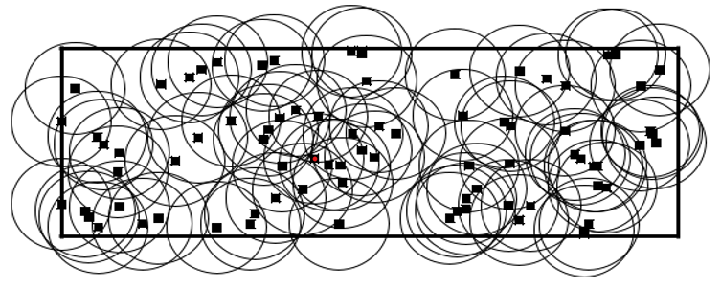

Công việc liên quan
Cảm biến Random
Hình 2.1: Xác định xem một vành đai có bao nhiêu strong K-barrier

Slide 9
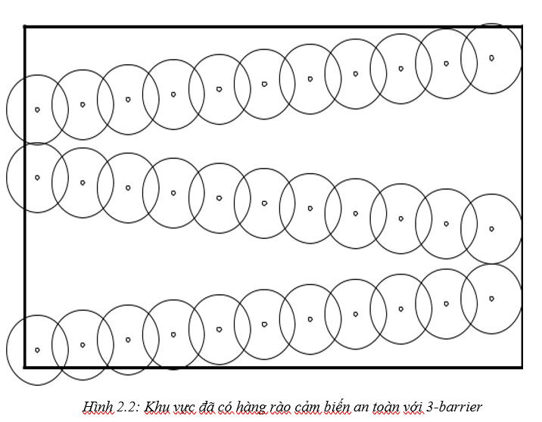
Công việc liên quan
Hàng rào cảm biến an toàn với 3- Barrier
Hình 2.2: Khu vực này đã được che phủ bởi 3 rào cản

Slide 10
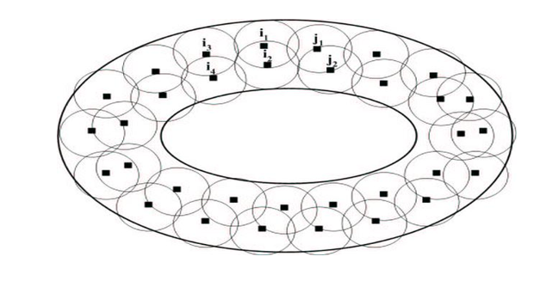
Công việc liên quan
Vành đai khép kín
Hình 2.3: Vùng vành đai khép kín
Biến Elip này thành vùng vành đai khép kín được bao phủ với 2-Barrier, sao cho không thể tìm được một đường đi tồn tại nào vào vùng elipse bên trong.

Slide 11
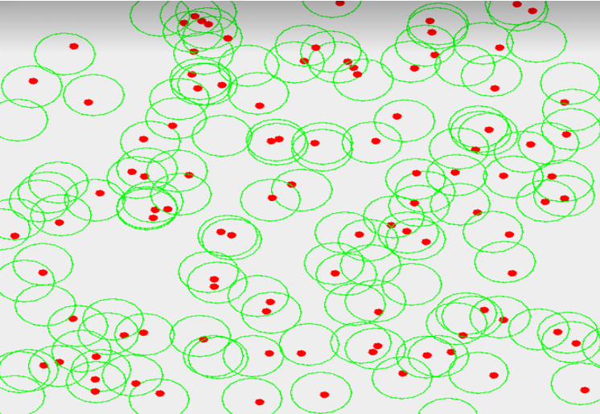
Công việc liên quan
Sensor bao phủ và những điểm cho trước
Hình 2.4: Sensors bao phủ với những điểm cho trước
Bao phủ toàn bộ những điểm cần được che chắn bảo vệ để không một điểm nào có thể bị xâm nhập bằng bất kì con đường nào.

Slide 12
Xây dựng chương trình
Tổng quan
Sử dụng ngôn ngữ lập trình Java, xây dựng một chương trình.
Chương trình sẽ được phát triển theo hướng GUI (Graphical User Interface) nhờ thư viện Java Swings.
Thư viện Javax.Swing hỗ trợ đầy đủ cho người lập trình các công cụ căn bản.

Slide 13


Đầu vào và Đầu ra
Kích thước chiều dài và chiều rộng
Phủ sóng toàn bộ diện tích S
Bán kính sensor là radius
Đầu vào
Đầu ra
Phủ sóng toàn bộ điểm
Số lượng điểm cần che phủ( nếu là che phủ điểm)

Slide 14

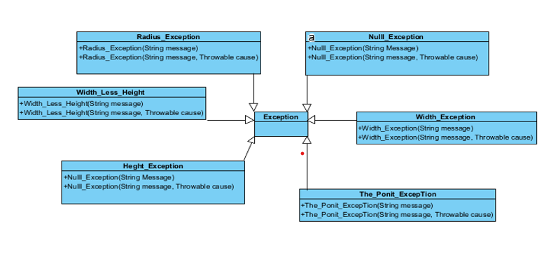

Các mối quan hệ kế thừa và kết tập
Các lớp kiểm tra ngoại lệ
Hình 2.5: Các lớp kiểm tra ngoại lệ

Slide 15
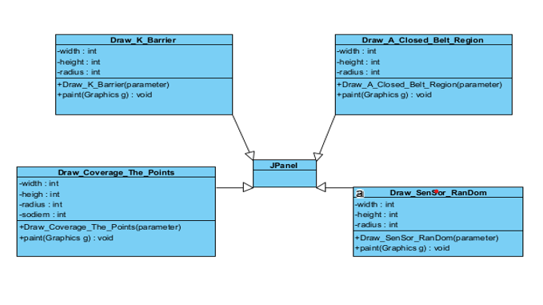
Các mối quan hệ kế thừa và kết tập
Các lớp vẽ sensor và mối quan hệ kết tập kế thừa
Hình 2.6: Các lớp draw kế thừa từ JPanel

Slide 16
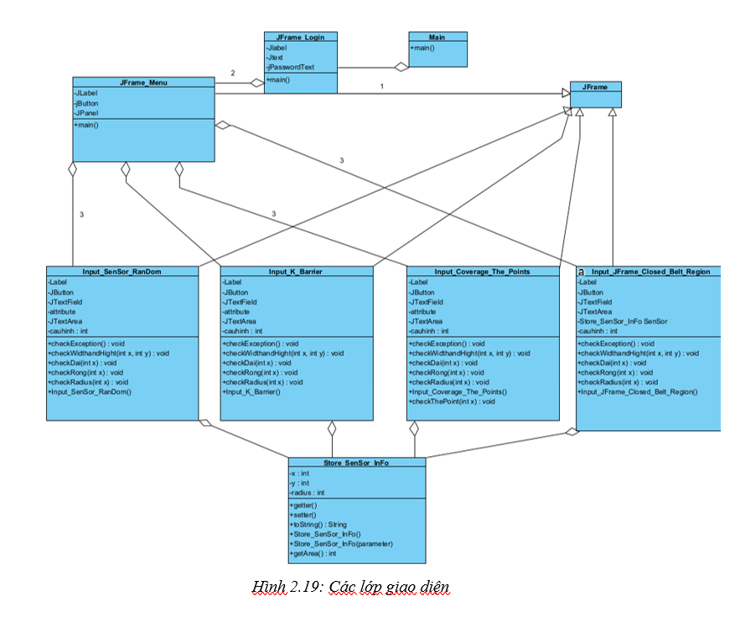
Các mối quan hệ kế thừa và kết tập
Các lớp giao diện
Hình 2.7:Các lớp giao diện

Slide 17
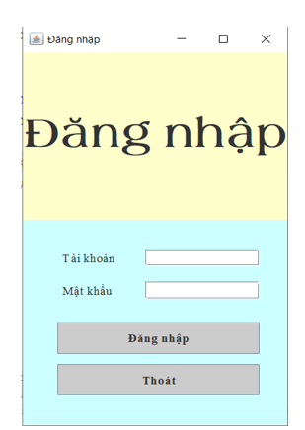
Giao diện chương trình và mô tả chức năng
Jframe login
Hình 2.8:Jframe Login

Slide 18
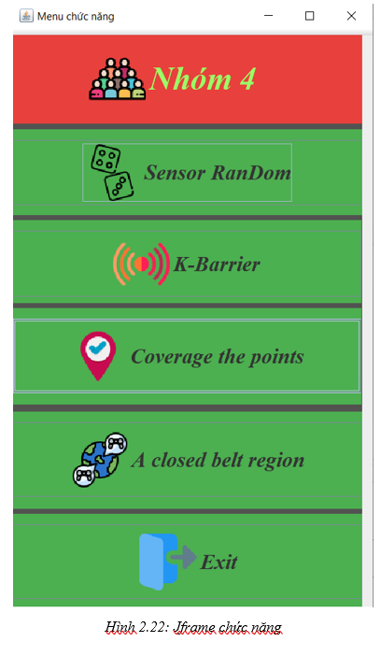
Giao diện chương trình và mô tả chức năng
Jframe Menu
Hình 2.9:Jframe Menu

Slide 19
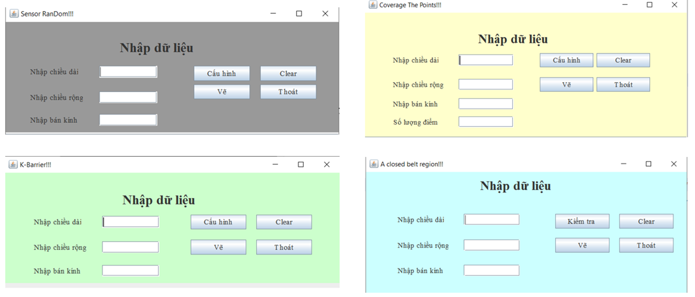
Giao diện chương trình và mô tả chức năng
Jframe chức năng
Hình 2.10: Một số Jframe chức năng

Slide 20
Một số thuận toán và mã nguồn
Mã nguồn không cho nhập chữ vào ô JText
Mã nguồn
random mã màu
Thuật toán tìm
điểm tiếp theo

Slide 21
Kết luận
1. Thiết kế phương án triển khai các điểm cảm biến trong không gian phủ sóng để đảm bảo vùng phủ sóng được nhiều nhất với số lượng sensors ít nhất nhưng số lượng hàng rào k-barrier là nhiều nhất.
2. Nghiên cứu về mạng cảm biến không dây, vấn đề bao phủ, kết nối và chịu lỗi trong mạng cảm biến không dây. Đi sâu vào giải quyết vấn đề bao phủ: cực đại hóa diện tích bao phủ trong mạng cảm biến không dây không đồng nhất và tối thiểu hóa số lượng các nút triển khai để bao phủ tất cả các đối tượng đảm bảo kết nối và chịu lỗi trong mạng cảm biến không dây và mạng cảm biến không dây có sử dụng các điểm thu phát di động.

Slide 22

THANK YOU !

